Slide 1

DASHBOARD MARCHE AERONAUTIQUE
Mai 2021

Slide 2

Faits Marquants
4
    L’UE et les Etats-Unis ont annoncé une trêve de cinq ans pour régler leurs différends commerciaux. Les Etats-Unis vont suspendre les droits de douanes additionnels sur 7,5 milliards de dollars de produits européens (dont 3 milliards de dollars environ de produits français). Réciproquement, les droits de douanes additionnels imposés par l’UE sur 4 milliards de dollars de produits américains seront également suspendus. Ces droits de douane additionnels de 15% s’appliquaient notamment sur les exportations de biens aéronautiques.
    Airbus
    Airbus ouvre deux « Centres de Développement Zéro-Emission » (ZEDC) à Brême (Allemagne) et à Nantes (France) pour fabriquer des réservoirs à hydrogène afin d’équiper les avions de son programme ZEROe. Le site de Nantes a été choisi en raison « de ses compétences approfondies en matière d’intégration de structures métalliques liées au caisson central de voilure ». La conception de réservoirs métalliques semble privilégiée, toutefois une structure en composite sera également étudiée.
  Boeing
    737 MAX : Boeing devrait opérer dans les prochains jours le vol inaugural de son 737 MAX 10, quatrième et plus grande version de la famille Max. L’entrée en service est prévue en 2023. Il comptabilise 550 commandes de la part de 20 clients.
    777X : Boeing développerait une version cargo du 777X, en concurrence de l’A350F.
  CFM
    GE Aviation et Safran annoncent l’extension de leur partenariat 50/50 dans CFM International jusqu'en 2050 et le lancement d’un nouveau programme de développement technologique CFM RISE (Revolutionary Innovation for Sustainable Engines), basé sur une architecture non carénée (Open Rotor). CFM RISE vise une mise sur le marché à horizon 2035.
  Spirit Aerosystems
    Spirit AeroSystems a signé un contrat avec Rolls-Royce pour la conception et la fabrication des nacelles du moteur Pearl ® 10X destiné au nouveau Falcon 10X.
Trafic Aerien
    Amélioration du trafic passagers toujours portée par les vols domestiques
      Augmentation du nb de sièges ouverts à la réservation par les compagnies aériennes
      Regain des réservations pour l’été, notamment pour les vols internationaux
    28% de la flotte est toujours à l’arrêt (vs 29,6% avril 2021)
    L'IATA prévoit que le nombre de passagers transportés atteindra 52% du niveau 2019 en 2021, puis 88% en 2022, puis 105% en 2023.
    Eurocontrol a également publié ses prévisions. Trois scenarii sont privilégiés. Ils contrastent avec les prévisions IATA et prévoir, pour l'Europe, un retour au niveau 2019 en 2024 pour le plus optimiste, en 2029 pour le plus pessimiste

Slide 3

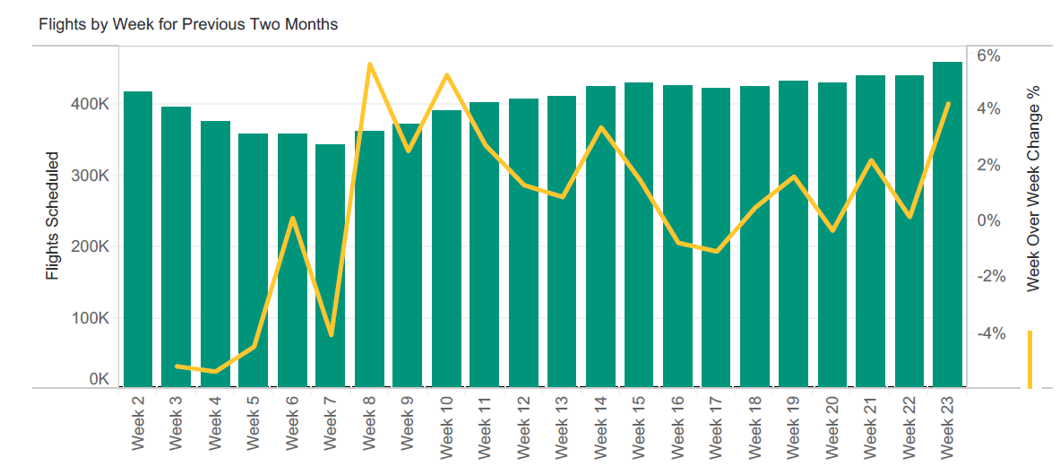
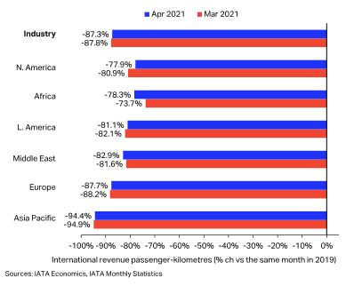
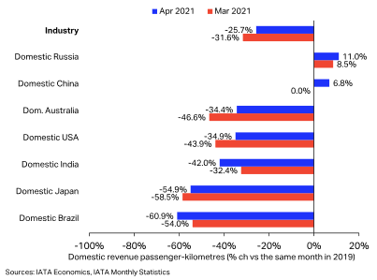
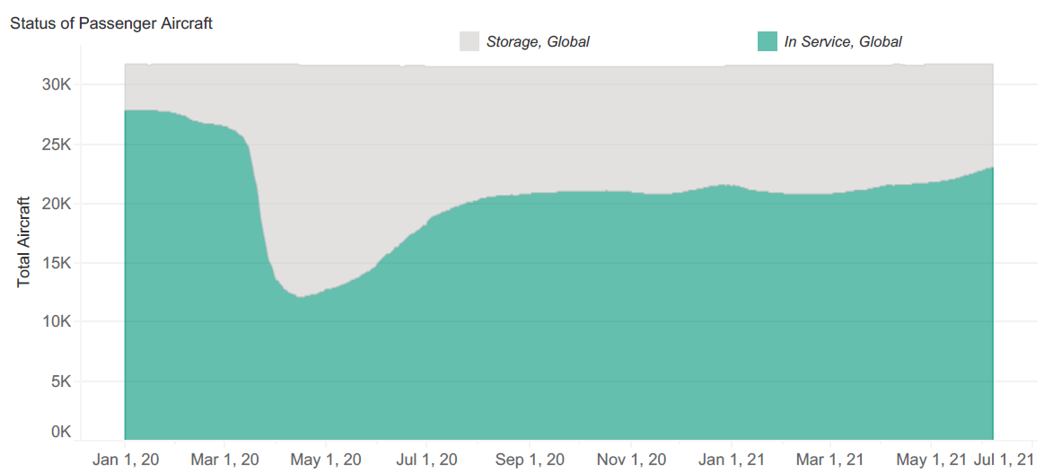
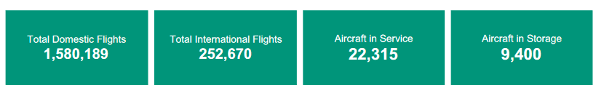
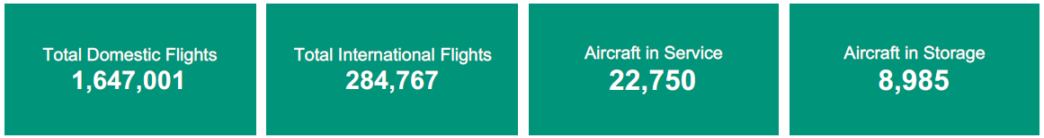
Dashboard Trafic Aérien Avril-Mai 2021
1
Evolution du trafic hebdomadaire (nb de vol programmé)
Evolution du trafic mensuel (KPK), YoY
Evolution du trafic international (RPK) YoY
Evolution du trafic domestique (RPK) YoY
Janvier
Février
Mars
Avril
Source: Cirium
Source: IATA
Evolution de la mobilisation de la flotte aérienne
Chiffres-clés Trafic Aérien
Avril 2021
Mai 2021
Source: OAG
Source: OAG
Source: Cirium
Source: Cirium

Slide 4


Dashboard Airbus/Boeing Mai 2021
2
Chiffres-clés Mai
Total Livraisons
Total Commandes /Annulations YTD
  Total Airbus
  dont A330
Annulations
Commandes
Annulations
Commandes
50
7
-3
95
17
73
-53
612
  dont A320
  dont A350
Livraisons
Commandes brutes
  64
  45
Annulations
  32
  24
  21
Avions
en stock
Source : Airbus, Boeing
  M
  J
  J
  A
  S
  O
  N
  D
  J
  F
  M
  A
  M
Source : Airbus, Boeing
2020
2021
Backlog YTD
  Total Boeing
  dont 777
Avions produits & non-livrés YTD
  dont 737
  dont 787
(-1)
(+3)
(+3)
(+12)
6 933
(+2)
(+1)
- 251
(+1)
  0
(-1)
(+1)
  26
-
(+8)
  13
  24
  16
  17
4 983
- 14
  7
  4
(+1)
  M
  J
  J
  A
  S
  O
  N
  D
  J
  F
  M
  A
  M
  A220
  A320 Fam
  A330 Fam
  A350
  A380
  Total
  737 Fam
  747
  767
  777
  787
  Total
Source : Airbus, Boeing
2020
2021
Source : Airbus, Boeing
Source : estimations inernes

Slide 5
Prévisions des cadences de production
3
Prévisions des cadences de production mensuelle
Prévisions des cadences de production mensuelle, nb d’avions - 2019 – 2026 (PIC#41)
Cadences de production mensuelle à fin janvier vs Mois-1
  Mois-1
  A date
  A220
  737 Fam
  747
  0,5
  A320 Fam
  0,5
  767
  3
  A330 Fam
  3
  2
  777
  4,5
  A350
  0
  4,5
  777X
  0
  0
  A380
  787
  0
Source : Airbus, Boeing
Dernières annonces
Rate | Période
43 | juil-21
45 | oct-21
49 | janv-22
55 | juil-22
61 | janv-23
64 | avr-23
67 | juil-23
70 | janv-24
75 (à l'étude) | 2025
Famille A320NEO
737 MAX (info Boeing)
16 AC/mois en 2021
31 AC/mois début 2022
40 à 50 AC/mois à fin 2022
747-8 (info Boeing)
0,5 AC / mois jusqu’à l’arrêt de la production en 2022
Source : estimations internes
Source : Airbus, Boeing

Slide 6
Tableau 1 : Cadence moyenne mensuelle FAL
Double-cliquer sur le tableau pour accéder au filtre

Slide 7
Tableau 2 : Nb d’avions livrés par mois

Slide 8
Tableau 3 : Nb d’avions commandés (et annulés) par mois

Slide 9
Tableau 4 : Evolution du carnet de commandes Airbus/Boeing

Slide 10
Tableau 5 : Nb d’avions produits non-livrés

